Slide 1
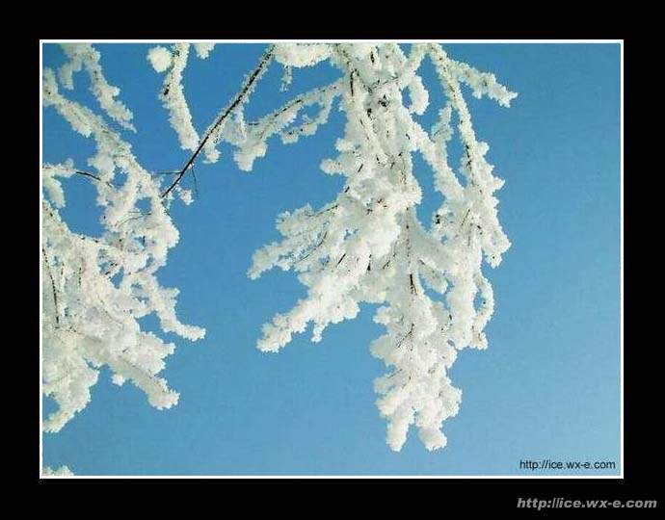
冰花

Slide 2
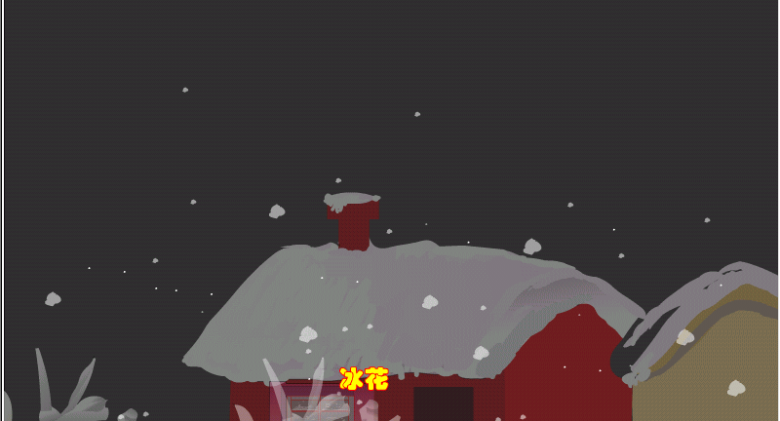


Slide 3
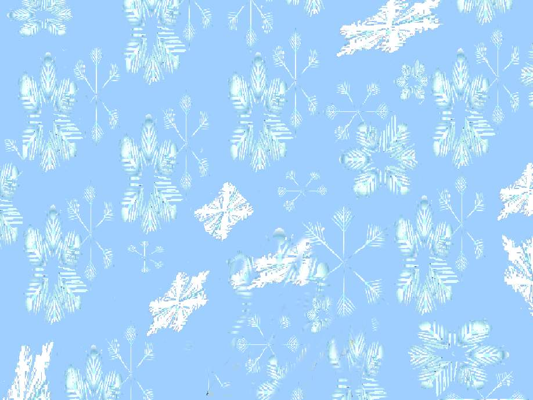

Slide 4
小童清晨醒来，看见玻璃上结了一朵朵晶亮的冰花。

Slide 5


Slide 6
小童清晨醒来，看见玻璃上结了一朵朵晶亮的冰花。

Slide 7
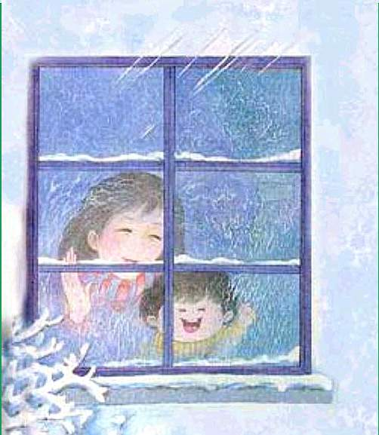
他惊奇地喊着：“妈妈, 你瞧，玻璃窗上开花了！”

Slide 8
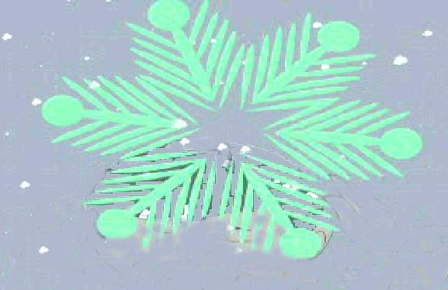
像宽大的树叶

Slide 9
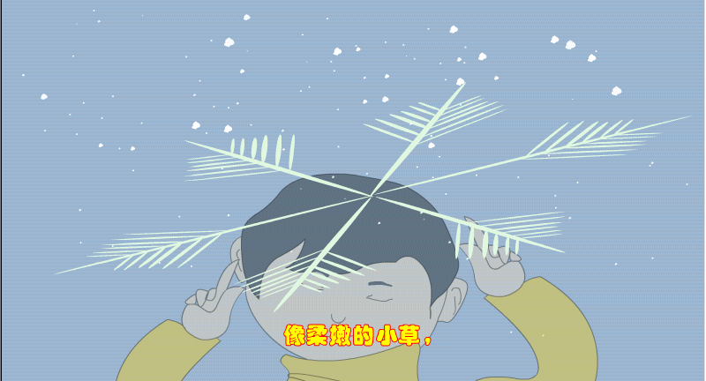
像柔嫩的小草

Slide 10

像丰满的牡丹

Slide 11

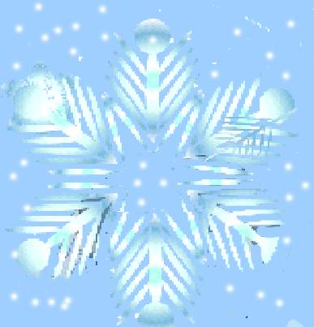
它像宽大的树叶，像柔嫩的小草，像丰满的牡丹，一束束，一朵朵，晶亮，洁白。

Slide 12
啊，真漂亮！它像宽大的树叶，像柔嫩的小草，像丰满的牡丹，像
像 ，像 ， 一束束，一朵朵，晶亮，洁白。

Slide 13
啊，真漂亮！

Slide 14
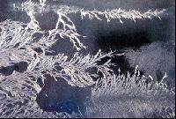

Slide 15
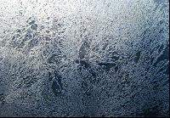

Slide 16
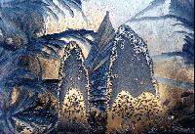

Slide 17
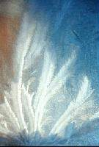

Slide 18
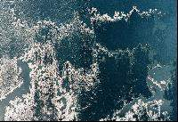

Slide 19
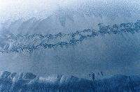

Slide 20
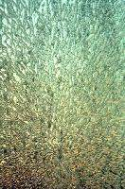

Slide 21
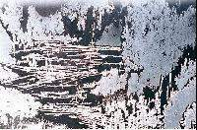

Slide 22
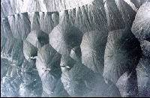

Slide 23
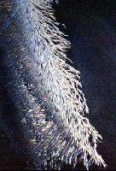

Slide 24
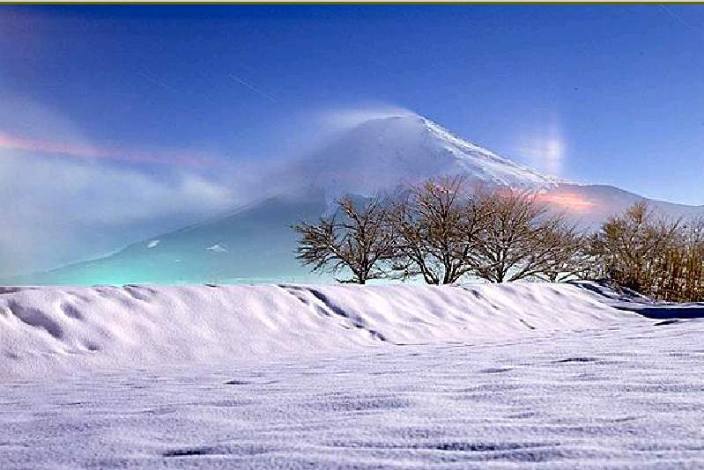

Slide 25
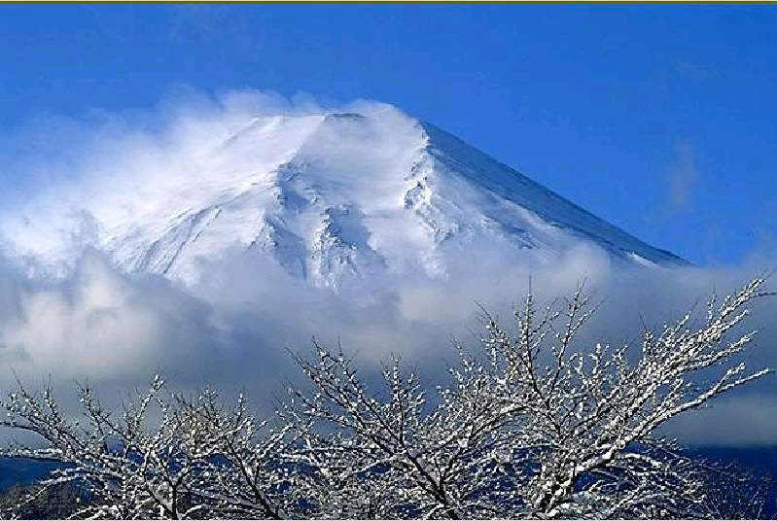

Slide 26
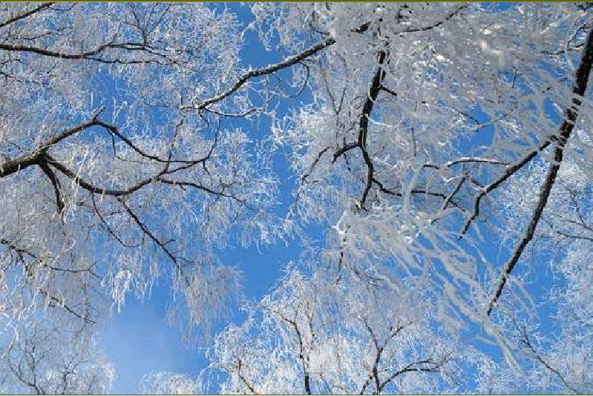

Slide 27
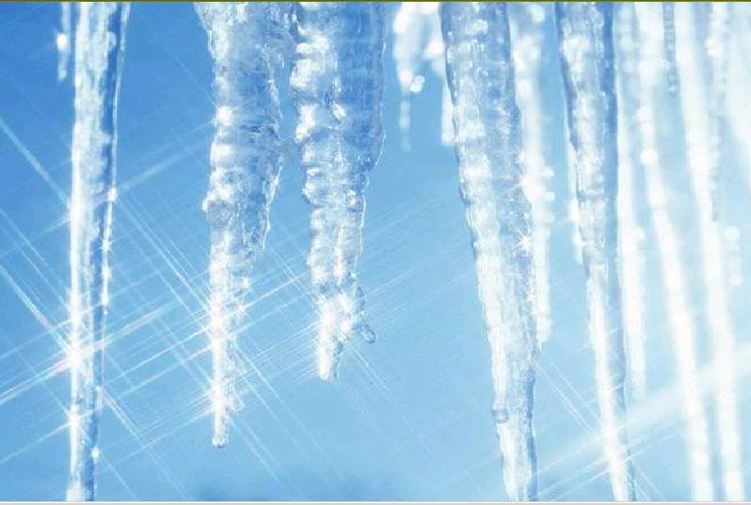

Slide 28
